Slide 1

Hoja de verificación y Diagrama de Pareto
Mat. Jessica Jacqueline Machuca Vergara

Slide 2
Hoja de verificación (obtención de datos)
Es un formato construido especialmente para recolectar datos, de tal forma que:
Sea sencillo su registro sistemático.
Sea fácil de analizar visualmente la magnitud y localización de los problemas principales.
Describa resultados de operación o de inspección.
Examina artículos defectuosos (identificando razones, tipos de fallas, área de donde procede; etc.)
Confirme posibles causas de problemas de calidad.
Evalúe planes de mejora.

Slide 3
Para la elaboración de una hoja de inspección o verificación se requiere lo siguiente:
Estar de acuerdo sobre qué evento está exactamente siendo observado.
Decidir el período de tiempo durante el cual serán recolectados los datos.
Diseñar una forma que sea clara. Asegúrese de que todas las columnas están claramente descritas y de que haya suficiente espacio para registrar los datos.
Obtener los datos de una manera consistente y honesta. Asegúrese de que se ha dedicado el tiempo necesario para esta labor.

Slide 4
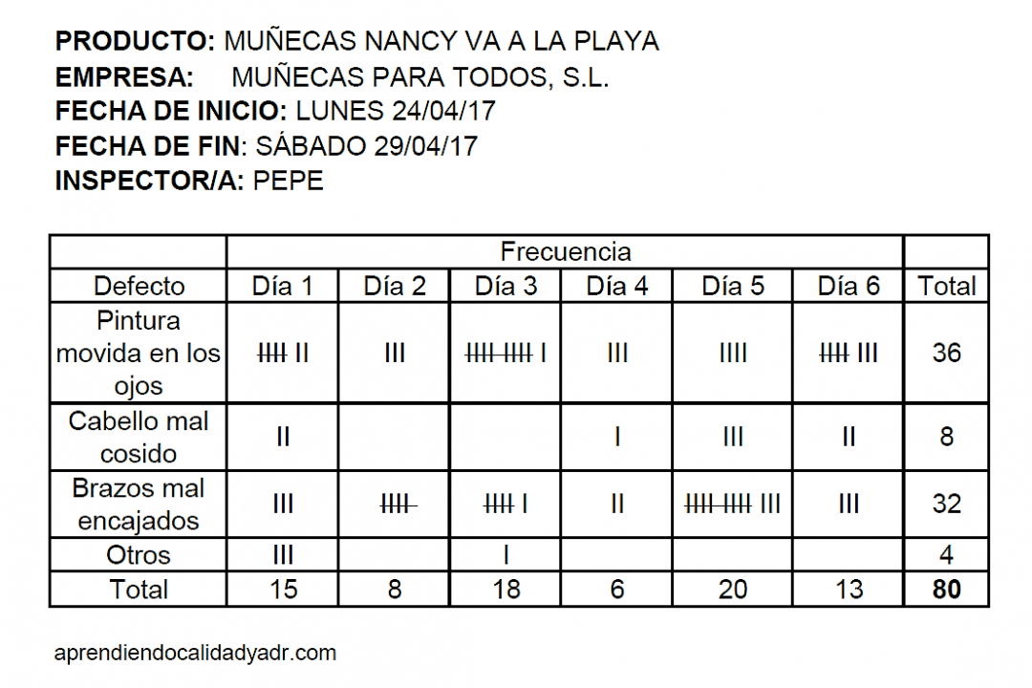

Slide 5
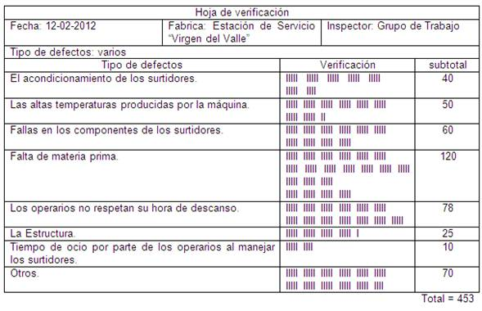

Slide 6
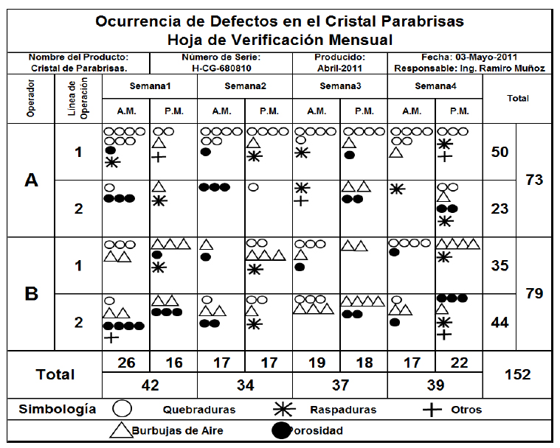

Slide 7
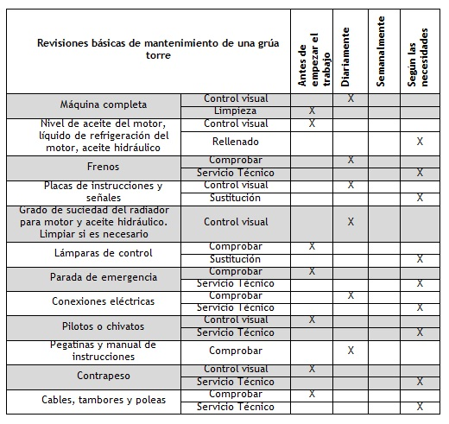

Slide 8

Ejemplo
Tipo de quejas de servicio de un hospital

Slide 10
GRAFICO DE BARRAS

Slide 11
GRAFICO CIRCULAR

Slide 12
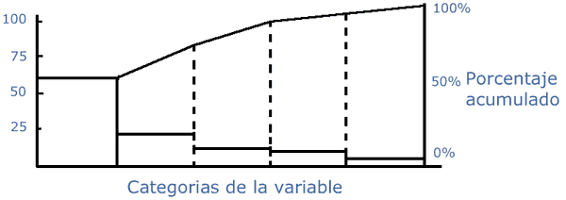

Diagrama de Pareto
Ayuda a localizar el problema principal y su causa más importante.
Principio de Pareto:
  Ley “80-20”
  Pocos vitales, muchos triviales"

Slide 13
80%-Comunes
20%-especiales
Tipo de
problemas
Son recurrentes, son parte del
sistema (estructura, hábitos,
formas de decidir, las 6M´s).
No siempre están
presentes, se deben
a algo particular.
Reacción rápida
para localizar la
causa
Forma de
solución
Planes de mejora
que vayan al fondo
Admón.
típica
20% Planes
80% Reactiva
Se necesita la estadística para distinguirlos

Slide 14
Etiqueta |  | Puntaje |  | Porcentaje
de Clase | Recuento | Acum | Porcentaje | Acum
AP=ATENCION DE PERSONAL | 40 | 40 | 40.82 | 40.82
LB=LIMPIEZA DE BAÑOS | 23 | 63 | 23.47 | 64.29
LC=LIMPIEZA DE CAMAS | 13 | 76 | 13.27 | 77.55
EM=EXISTENCIADE MEDICAMENTOS | 10 | 86 | 10.20 | 87.76
LSE=LIMPIEZA DE SALA DE ESPERA | 8 | 94 | 8.16 | 95.92
CA= CALIDAD DE ALIMENTOS | 4 | 98 | 4.08 | 100.00
Total | 98

Slide 15
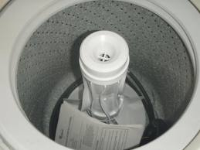
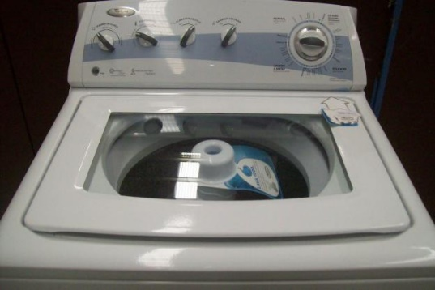
Problema
En una fábrica de aparatos de línea blanca se han presentado problemas con la calidad de las lavadoras. Un grupo de mejora de la calidad decide revisar los problemas de la tina de las lavadoras, ya que con frecuencia es necesario re-trabajarla para que esta tenga una calidad aceptable. Para ello, estratificaron los problemas en la tina de la lavadora por tipo de defecto, con la idea de localizar cuál es el desperfecto principal. A continuación se muestra el análisis de los defectos encontrados en las tinas producidas en cinco meses.

Slide 16
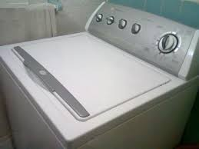
Defectos
Defecto | Frecuencia
BTO=Boca de la tina ovalada | 1200
PD=Perforaciones deformes | 400
BTD=Boca de la tina despostillada | 180
FF=Falta de fundente | 130
MS=Mal soldada | 40
Total | 1950

Slide 17
Defecto | Frecuencia | Porcentaje
Boca de la tina ovalada | 1200 | 61.53846154
Perforaciones deformes | 400 | 20.51282051
Boca de la tina despostillada | 180 | 9.230769231
Falta de fundente | 130 | 6.666666667
Mal soldada | 40 | 2.051282051
Total | 1950 | 100

Slide 18
Etiqueta |  | Puntaje |  | Porcentaje
de Clase | Recuento | Acum | Porcentaje | Acum
BTO | 1200 | 1200 | 61.54 | 61.54
PD | 400 | 1600 | 20.51 | 82.05
BTD | 180 | 1780 | 9.23 | 91.28
FF | 130 | 1910 | 6.67 | 97.95
MS | 40 | 1950 | 2.05 | 100.00
Total | 1950

